Slide 1
Создание ситуации успеха в образовательном процессе

Slide 2
С психологической точки зрения успех - это переживание состояния радости, удовлетворения от того, что результат, к которому личность стремилась в своей деятельности, либо совпал с ее надеждами, ожиданиями, либо превзошел их.
«Как сделать занятия интересными для детей, как построить его так, чтобы дать возможность им развивать свои индивидуальные возможности и чувствовать себя успешными?»

Slide 3
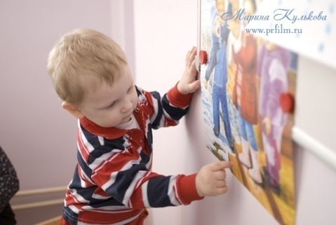
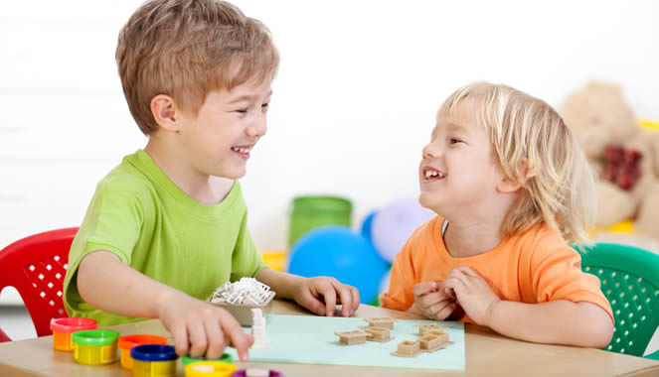
В европейской педагогике 20 века утвердилась позиция уважения к индивидуальности и права ребенка. Культура поведения взрослых по отношению к детям должна быть далека от диктата и направлена на создание условий для реализации собственной активности воспитанника.

Slide 4
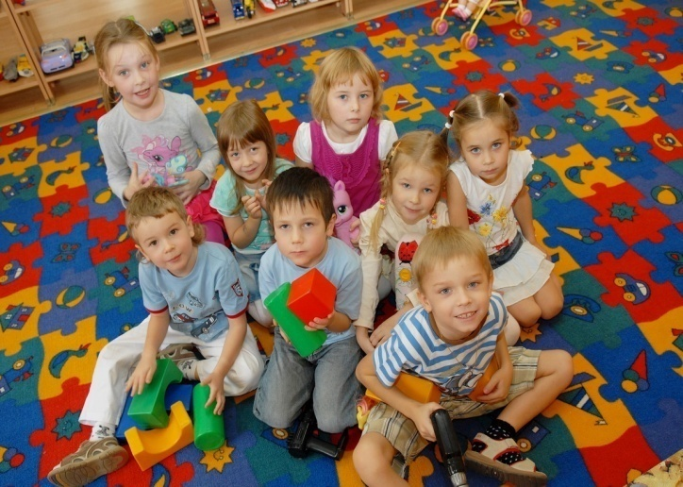
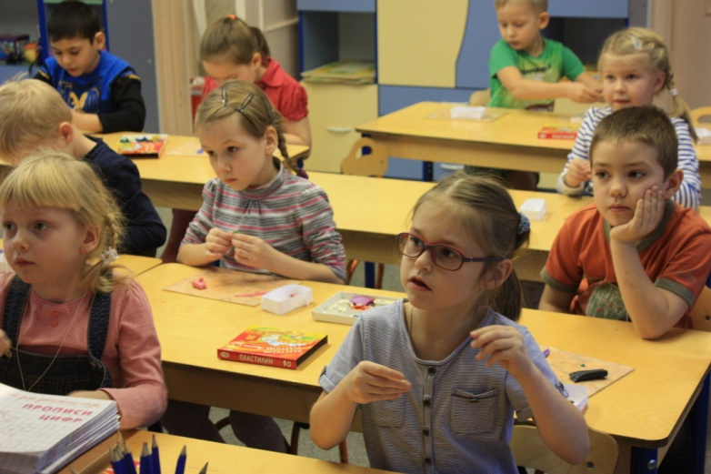
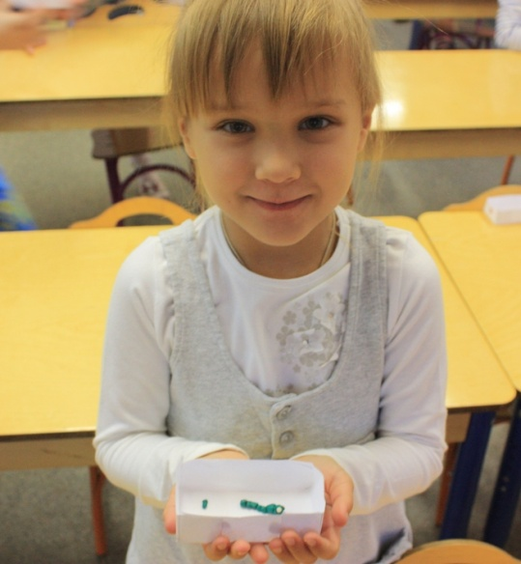
Первые шаги на пути к успеху ребёнок совершает ещё в детском саду.
Обстановка спокойной жизни, отсутствие спешки, разумная сбалансированность планов взрослых – необходимые условия нормальной жизни и развития детей.

Slide 5
Условия успешного развития ребёнка в саду
Прежде всего воспитатель сам должен быть спокоен и доброжелателен.
Необходима ровная манера поведения с детьми.
Старайтесь говорить негромко и не слишком быстро.
Жестикулировать мягко и не слишком импульсивно.
Не торопитесь давать оценку чему бы то ни было – «держите паузу».
Резкие интонации создают отрицательный фон для любой деятельности.
Помогайте детям, когда они об этом просят.
Стремитесь, чтобы дети получали разнообразные интересные впечатления от занятий.

Slide 6
Создавайте положительные традиции жизни группы.
Поощряйте стремления и попытки детей что-то сделать, не оценивая результат их усилий.
Сохраняйте внутреннюю убежденность в том, что каждый ребенок умен и хорош по-своему.
Вселяйте в детей веру в свои силы, способности и лучшие качества.
Не стремитесь к тому, чтобы все дети усваивали материал в одном темпе.
Находите с каждым ребенком личный контакт и индивидуальный стиль общения.

Slide 7
Планируя работу с детьми, не лишне вспомнить мудрое изречение древних китайцев:
«Кто медленно ступает, тот далеко продвинется на своем пути»

Slide 8
Условия создания ситуации успеха в школе
Важнейшим условием развития личности школьника является
психологический комфорт на уроке.
Создание положительного настроя перед любым видом деятельности – важная составляющая психологического комфорта
при дальнейшей работе.
Задача учителя организовать определенную систему мер по созданию психологического комфорта, успеха школьников на уроке.

Slide 9
Чтобы на уроке ситуация успеха стала нормой, нужно придерживаться следующих правил:
Не пытайтесь за каждым отрицательным поступком школьника видеть только отрицательные мотивы.
Подбадривать за малейший успех, одобрять за малейшую победу в соревновании с самим собой или другими учащимися, за помощь другим, чтобы радость победы была нравственной.
Своевременно отметить успехи и достижения учеников во всех видах деятельности . Особенно важно делать это публично, чтобы все знали о поощрении именно данного ученика.
Предусмотрительность и корректность поведения учителя снижают напряжение в общении.

Slide 10
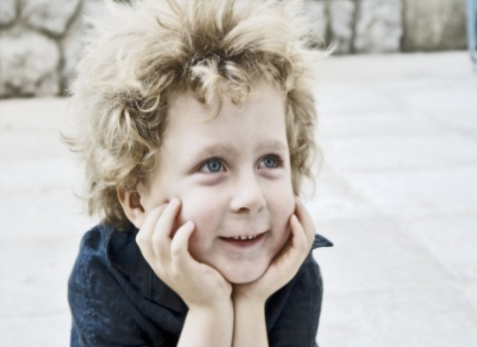
Использовать на определенном этапе обучения более дифференцированную систему оценок:
поощрительная оценка за старание,
за усилия, прилежание,
за неожиданный, хотя и слабый ответ
слабоуспевающего ученика,
и оценки за качество результата.
Применять на уроках задания, предполагающие:
соревновательность,
развивающие сообразительность и догадку,
содержащих творческие элементы.
Ученик даже не обладающий выраженными способностями, возможно, хорошо рисует, быстро считает и т .д.
Успех в учении – один из источников внутренних сил школьника, рождающий энергию для преодоления трудностей, желание учиться.

Slide 11
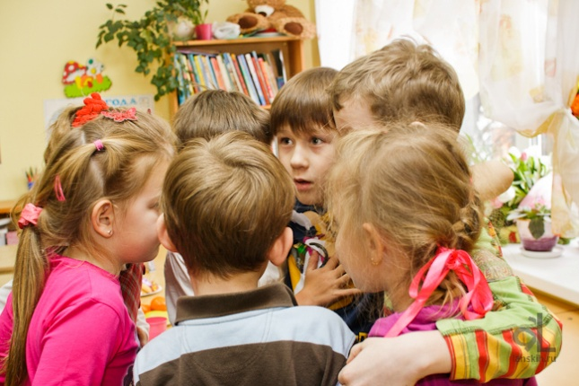
Наибольший активизирующий эффект на уроках дают ситуации, в которых обучаемые должны:
самостоятельно объяснять окружающие явления и процессы;
отстаивать своё мнение;
принимать участие в дискуссиях и обсуждениях;
задавать вопросы своим товарищам;
оценивать ответы и письменные работы товарищей;
объяснять более слабым ученикам непонятные задания;

Slide 12
Условия создания ситуации успеха
Снятие страха («Это совсем не трудно… Если даже не получится, ничего страшного, мы поищем другой способ…» или же «Мы все тебе поможем» )
«Скрытая инструкция» («Ты помнишь, конечно, что лучше начать с…» или «Обычно удобнее приступить с…», или же «Здесь, вероятно, главное…)
Дружеское положительное подкрепление – авансирование: «У тебя, такого умного (сильного), непременно получится…».
«Персональная исключительность»: «Только ты и мог бы…; именно на тебя у нас большая надежда»
Педагогическое внушение – интонационно насыщенный, мимически оформленный способ убеждения воспитанника в большой вере в него

Slide 13
Доброжелательность окружающих
Оценка продукта деятельности ребенка
(«Особенно удалось тебе…», «Больше всего мне нравится, как ты…», «Поражает такой фрагмент…»)
Эмоциональные поглаживания
Учитель на уроке делает похвалу: «вы у меня молодцы», «умницы», «ребятки, я горжусь вами».
Но только ли это похвала? Или констатация факта? Может быть, ребенок потому и старается, что поверил учителю: «Да, я молодец, да, я умница. Я заслужил эти слова. Я все время буду доказывать, что умница и молодец!» Внушаем ребенку веру в себя.
«Дефицит радости познания порожден дефицитом радости преподавания» (Белкин А.С.)

Slide 14
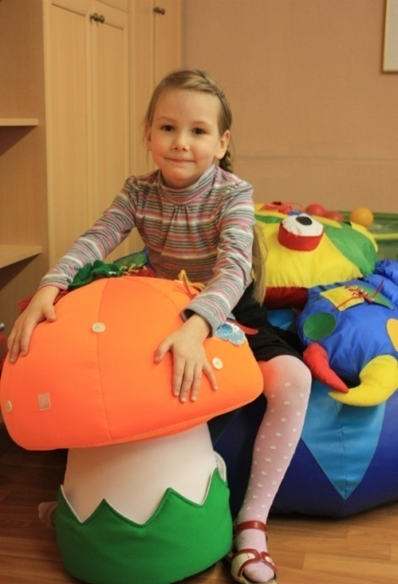
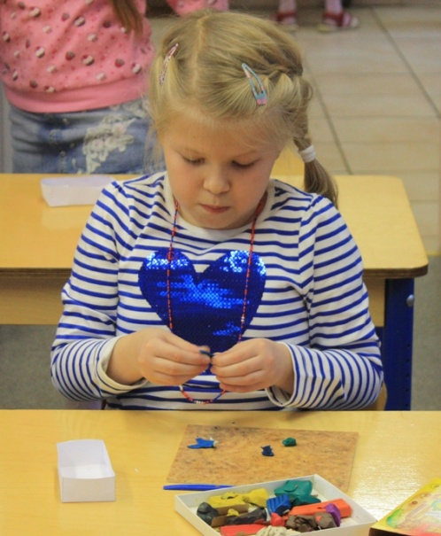
В наших руках возможность создать
на уроке такую атмосферу, в которой
дети будут чувствовать себя успешно,
комфортно, а для успеха не важен
наш возраст, и положение!
Надо верить в каждого ребёнка, верить
и любить его такого, каков он есть,
стремиться сохранить и вырастить в
нём его индивидуальность,
непохожесть на других.

Slide 15
Все зависит только от нас!

Slide 16
СПАСИБО ЗА ВНИМАНИЕ

